Slide 1

슬라이드 제목, 숫자 : 에스코어드림 8, 38pt
소제목 : 에스코어드림 6, 28pt
키워드 나열 : 에스코어드림 6, 24pt
단어 강조 : 에스코어 드림 5
일반 텍스트 : 에스코어 드림 3, 20pt
창의적종합설계 최종 발표
투자자 심리에 따른
테마주 주가 변동 예측 모델
: Transformer 기술의 활용
1조
김지현 김홍진 윤남경 이원재 이종욱 차민재

Slide 2
CONTENTS
01
중간 보고 정리
주제 선정 배경 / 연구의 필요성 / 연구 목표 / 선행연구와의 차별성 / 기대효과
02
연구 과정
분석 과정 / 데이터 수집 / 감성 분석 / LSTM 모델링
03
결과 및 마무리
테스트 결과 / 결과 분석 / 결론 및 한계

Slide 3
개요
01 | 02 | 03
주제 선정 배경
01
기업의 실적과 무관하게 움직이는 주가 변동 원인 파악
[기사] "매출·영업이익 대신 SNS 분석으로 주가 예측할 수 있다"
실제로 기업이 내는 매출이나 순이익보다 시장 투자자들이 해당 기업을 어떻게 생각하는지가 주가를 움직일 수 있다는 분석
02
투자자 심리에 따른 주가 변동 영향 파악
[논문] 투자자 심리지수와 투자자의 비합리성에 관한 연구
개인 투자자의 거래 행위와 관련이 없는 텍스트 데이터 기반 투자자 심리를 이용하여, 개인 투자자가 투자 심리에 영향을 많이 받는다는 사실을 제시
창의적종합설계
03
Transformer를 활용한 주가 예측의 가능성 파악
[논문] Transformer-Based Deep Learning Model for Stock Price Prediction: A Case Study on Bangladesh Stock Market
Transformer의 Multi-head Attention을 통해 다양한 유형의 데이터 간의 복잡한 관계를 동시에 고려 가능

Slide 4

개요
01 | 02 | 03
연구의 필요성
뉴스 및 커뮤니티 반응은 시장의 감정과 예상을 반영하는 중요한 정보를 제공
주가 데이터를 포함하여 복합적인 정보를 동시에 고려해야 하는 필요성
다양한 데이터 소스의 통합
복잡한 상호작용의 포착
뉴스 또는 커뮤니티의 특정 반응과 주가 변동 사이의 복잡한 상호작용을 포착
창의적종합설계
주식 시장의 동향은 단기적인 이벤트와 장기적인 경제 흐름에 모두 영향을 받음
여러 시간 범위의 패턴을 동시에 고려하여 주가 예측의 정확도를 향상
장단기적 패턴의 동시 포착

Slide 5



개요
01 | 02 | 03
연구 목표
투자자 심리에 따른
테마주 주가 변동 예측 모델
: Transformer 기술의 활용
창의적종합설계

Slide 6
개요
01 | 02 | 03
선행 연구와의 차별성
01
KOSDAQ 시장 및 테마주 예측
[주가 예측을 다루는 선행 연구] 주로 KOSPI 시장의 기업을 대상으로 연구
[KOSDAQ 시장에 관한 선행 연구] 주로 부실/관리 기업 또는 상장 폐지와 관련하여 예측
02
투자자 심리의 영향도 파악
급격한 변동을 보인 특정 종목들에 대한 투자자 심리가 어느 정도의 영향을 미치는지 파악
03
Transformer 모델의 활용
창의적종합설계
LSTM 기반의 주가 예측이 활발하게 이루어지는 반면, Transformer 모델을 활용한 연구는 비교적 적음
[Transformer 기반 주가를 예측한 선행 연구] 정량적 지표인 주가 데이터만을 대상으로 연구

Slide 7


개요
01 | 02 | 03
기대 효과
다양한 유형의 데이터 간의 복잡한 관계를 포착하여 보다 정확한 예측 가능성
주가에 반영되는 복잡한 패턴 인식
투자자 심리를 반영한 주가 예측
Transfomer 모델을 활용하여
다양한 유형의 데이터의 복잡한 관계를 동시에 고려
뉴스, SNS 채널 데이터를 활용하여
투자자 심리에 따른 주가 예측
창의적종합설계
기술적 분석과 텍스트 데이터를 주식 투자 의사 결정에 활용하는 것이 적합한지 확인
기존 연구에서 많이 활용된 LSTM과 Transformer 모델 비교
면밀한 시장 흐름 파악 가능
투자자 심리를 반영한 경우와 그렇지 않은 경우 비교

Slide 8


연구 과정
01 | 02 | 03
주식 선정
감성 분석 및 주가 예측에 활용할 데이터
SM 엔터테인먼트
에코프로
엔터테인먼트 테마주
데이터 수집 범위) 23년 2월 ~ 7월
2차전지 테마주
데이터 수집 범위) 23년 2월 ~ 7월
창의적종합설계
기업별로 주식의 변동성이 큰 시기를 대상으로 데이터 수집
시가총액, 거래량, 커뮤니티에서 활발한 논의가 오가는 종목을 고려하여 테마주별 대장주 선정
씨젠은 대상 기간 종토넷 데이터를 수집할 수 없어 제외
기업별로 주식의 변동성이 큰 시기를 대상으로 데이터 수집
시가총액, 거래량, 커뮤니티에서 활발한 논의가 오가는 종목을 고려하여 테마주별 대장주 선정
씨젠은 대상 기간 종토넷 데이터를 수집할 수 없어 제외
주식 선정 기준
주식 선정 기준
Notes:
씨젠 제외 및 이유 추가

Slide 9
연구 과정
01 | 02 | 03
분석 과정
데이터 수집 | 데이터 전처리 | 감성 분석 | 예측 모델링 | 모델 성능 평가 및 개선 | 최종 결론
텍스트
데이터 정제
형태소 분석
LSTM
모델 성능 평가
LSTM 모델
최종 주가 예측
및 결과 분석
SNS 데이터
종토넷 : 제목, 일자
팍스넷 : 제목, 일자, 본문
정제 및
뉴스 본문 요약
모델 성능 비교
뉴스 데이터
긍정 확률 도출
제목, 일자, 본문
데이터 정제
모델 개선
주가데이터
[표] 분석 과정

Slide 10
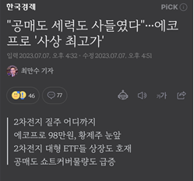
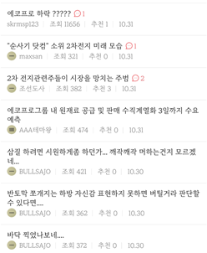
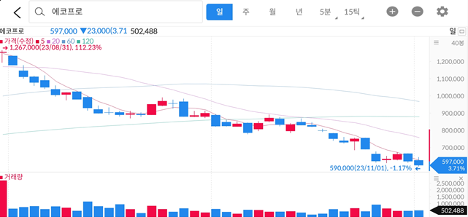
연구 과정
01 | 02 | 03
데이터 수집
감성 분석 및 주가 예측에 활용할 데이터
창의적종합설계
01
텍스트 데이터
02
정량적 데이터
네이버 뉴스 기사, 종토넷 및 팍스넷 게시글
주가 관련 데이터 (시가, 종가, 거래량 등)
데이터 선정 기준
데이터 수집 기준 : 6개월
사용자가 많고, 커뮤니티가 활발한 사이트로 선정

Slide 11
연구 과정
01 | 02 | 03
감성 분석
모델 선정 : KcELECTRA
구글에서 개발한 ELECTRA에 구어체인 뉴스 댓글 데이터를 추가로 학습시킨 모델
ELECTRA 구동 방식 : RTD(Replaced Token Detection)
(Generator) 일부 토큰을 가짜 토큰으로 치환
→ (Discriminator) 입력된 토큰이 실제 토큰인지 가짜 토큰인지 판단
모든 Input token 에 대해 학습할 수 있다는 장점
KcBERT 대비 데이터 셋 증가 & vocab 확장으로 상당한 수준으로 성능 향상
창의적종합설계
결론
모델 크기, 데이터, 컴퓨팅 리소스가 동일한 조건에서 기존 BERT의 성능을 능가
Notes:
11~12 슬라이드도 합쳐서 분량을 줄이는 것을 고민했으나 12슬라이드의 전처리 파트는 온전히 남아 있는 것이 좋아 보여
이 부분은 그대로 싣고 발표를 통해 분량을 조절하는 것이 어떨까 싶습니다… -> 좋습니다!

Slide 12
연구 과정
01 | 02 | 03
감성 분석
데이터 전처리 및 형태소 분석
텍스트를 형태소 단위로 분리
데이터 분석 대상 | 에코프로, SM의 뉴스 기사와 커뮤니티 게시글
데이터 전처리
결측치 및 중복 데이터 제거
한글 제외 이모티콘, 구두점, 영어, 숫자 모두 제거
노이즈 데이터의 특징 및 패턴을 분석하여 정규 표현식으로 제거
형태소 분석
- Hugging Face Transformers 라이브러리의 ‘AutoTokenizer’
- 모델 이름을 제공하면 해당 모델 아키텍처에 맞는 토크나이저를 자동으로 로드
창의적종합설계
에코프로가 16년 만에 주가가 100만원을 넘는 이른바 '황제주'에 등극했다
[ 1216, 1592, 11701, 6769, 604, 15911, 24085, 1619, 19953, 8447, 361, 20610, 1862, 2065, 1320, 370, 356, 11, 266, 1172, 1647, 1426]
AutoTokenizer
예측 모델 입력으로 변환하기 위한 고유한 ID 정보를 제공

Slide 13
연구 과정
01 | 02 | 03
감성 분석
추가 전처리 과정
뉴스 기사 한정
뉴스 기사 요약
감성분석 시 입력 데이터 길이 제한으로 인해 본문 요약의 필요성 발생
내용에 영향을 미치지 않는 기호 및 노이즈 패턴만을 제거
TextRank를 변형한 알고리즘이 탑재된 gensim 라이브러리를 활용하여 요약 진행
INPUT : List of str
“이수만의 퇴장. K팝, 신비주의 벗고 더 빠르고 투명하게”
요약 예시
네이버 뉴스 본문
“
한류의 가능성을 확인한 순간으로 2000년 H.O.T. 베이징 공연을 지목한 임진모 평론가는 한국 음악의 세계적 성장을 이수만의 기여로 평가하면서도 SM 3.0 시대에서는 이수만의 경영 미숙함에 실망한다고 언급했다. SM 소액주주인 얼라인파트너스자산운용은 이수만의 SM 총괄PD 계약을 문제 삼아 관련 주주대표소송을 예고했다.
“
창의적종합설계
Gensim.summarize
OUTPUT : Summary
100 word_count
뉴스 요약 절차

Slide 14
연구 과정
01 | 02 | 03
감성 분석
감성 분류
각 게시글의 감성 분류
게시일 | 제목 | 조회수 | 공감 | 감성 분석 결과 | 긍정 확률
2023-07-01 | 차트가 참 아름답습니다 | 385 | 19 | 1 | 0.6412
2023-07-01 | 한병화는 무섭겠다 | 776 | 86 | 1 | 0.7250
2023-07-01 | 주식은 | 543 | 21 | 0 | 0.0890
2023-07-01 | 월올날부터 공매는 바 사 난다 | 583 | 55 | 1 | 0.5395
2023-07-01 | 우리 에코가 잘되길 기원합니다 | 684 | 49 | 1 | 0.7989
창의적종합설계
[표] 종토넷 감성 분류 결과 일부

Slide 15
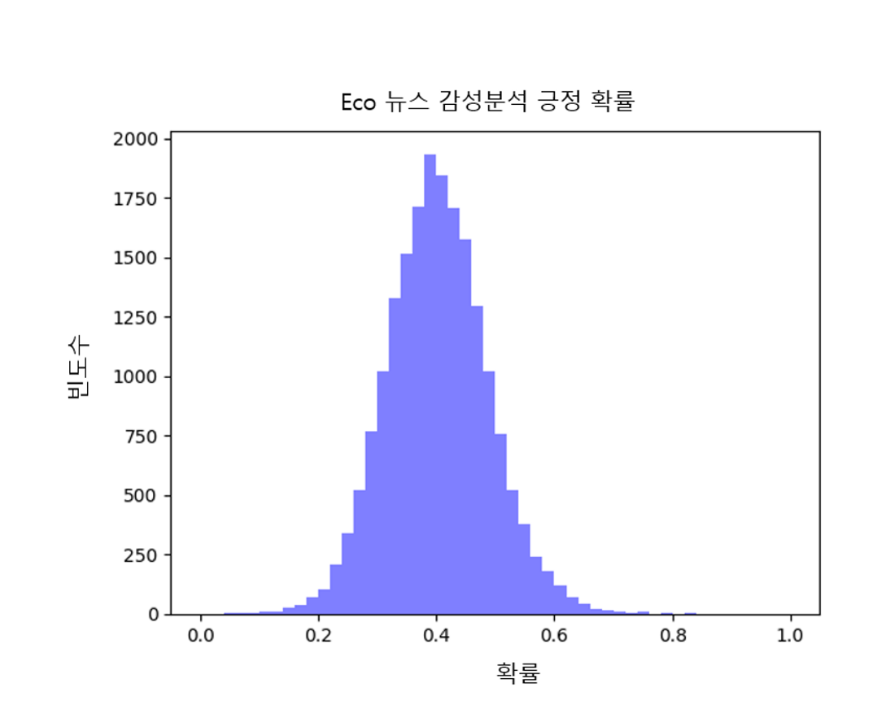
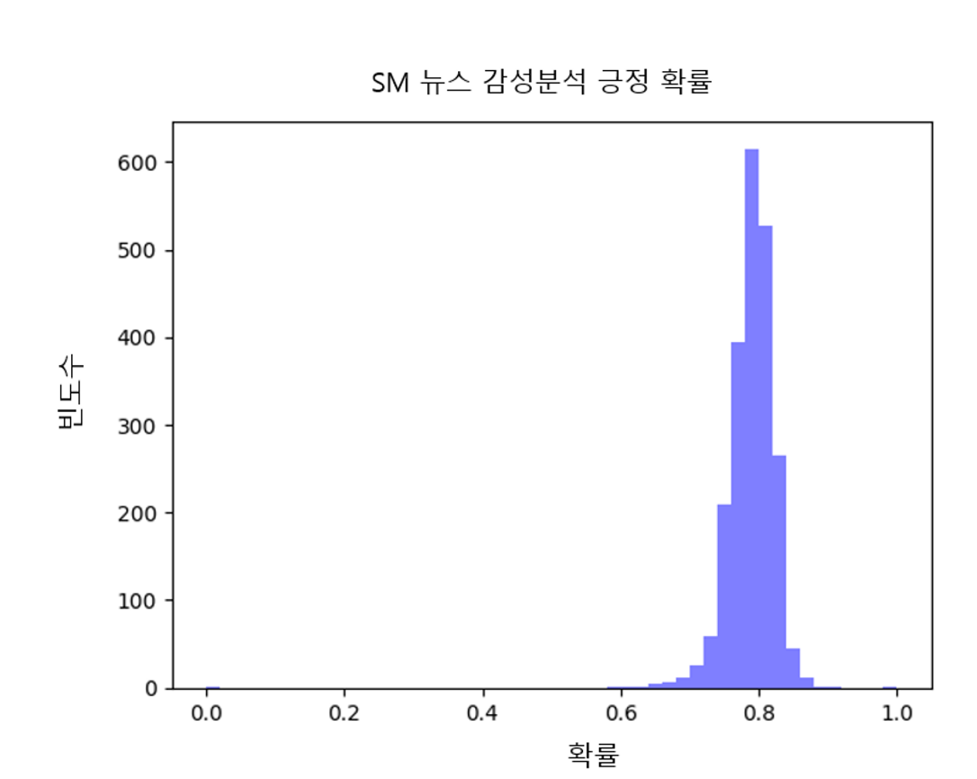
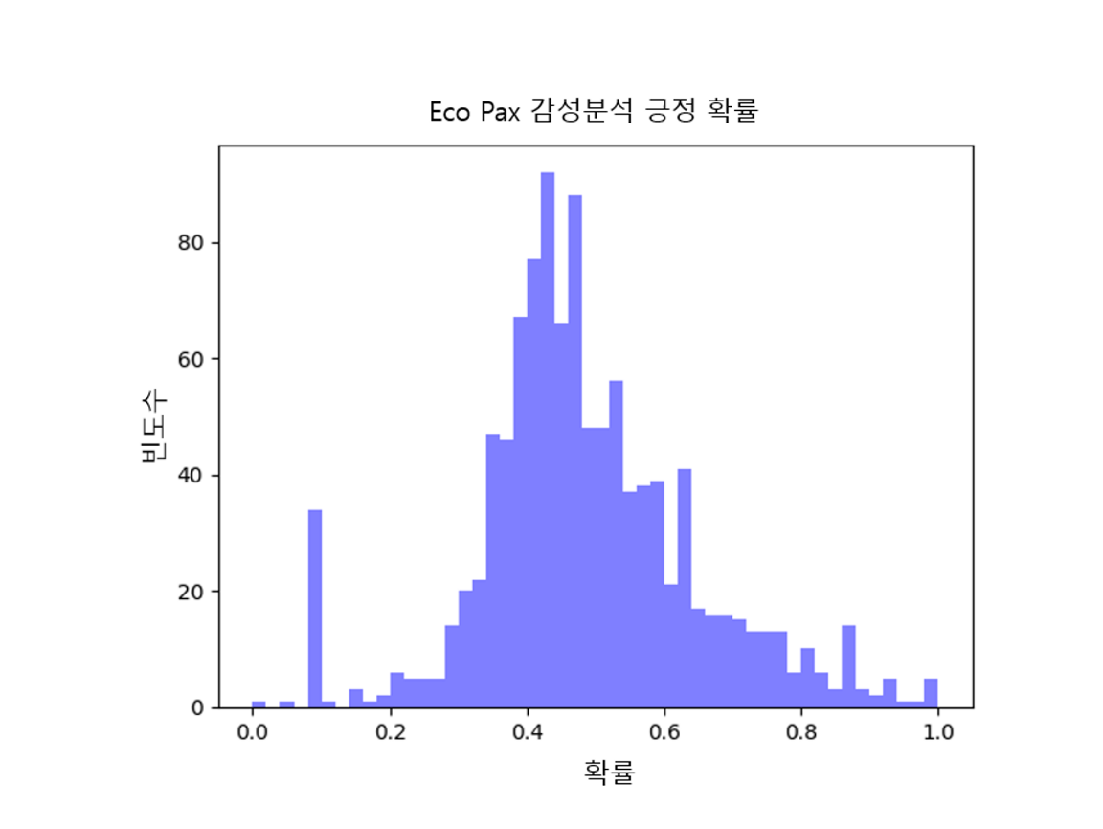
연구 과정
01 | 02 | 03
감성 분석
감성 분류 결과
데이터별 시각화 결과 일부
창의적종합설계
[그림] 에코프로 뉴스 감성분석 분포
[그림] SM 뉴스 감성분석 분포
[그림] 에코프로 팍스넷 감성분석 분포

Slide 16
연구 과정
01 | 02 | 03
감성 분석
감성 분류 결과 가공
일자별 통합
Date | Prob
2023.02.01 | 0.5966
2023.02.01 | 0.7250
2023.02.01 | 0.4171
…
2023.07.31 | 0.3530
2023.07.31 | 0.8214
2023.07.31 | 0.6791
Date | Prob
2023.02.01 | 0.5880
2023.02.02 | 0.5927
2023.02.03 | 0.5829
…
2023.07.27 | 0.5793
2023.07.28 | 0.5964
2023.07.31 | 0.5950
창의적종합설계
동일한 날에 여러 텍스트 데이터 존재 → scale 및 일자별 통합 후 입력에 활용

Slide 17
연구 과정
01 | 02 | 03
LSTM 모델링
입력 데이터 구성
주가 데이터와 감성 분석 결과의 병합
데이터 구성
FinaceDataReader를 통해 불러온 주가 데이터와 scaling 과정을 거친 일별 감성분석 결과(확률 값)를 병합
전체 6개월의 기간 중 휴장일을 제외한 124일 간의 데이터 활용
병합 시 주가 데이터의 scale을 통일하기 위해 Min-max scaling 과정을 통해 조정
주가 데이터
시가
종가
저가
고가
거래량
주가 변화량
창의적종합설계
감성분석 결과
네이버 뉴스 기사
종토넷
팍스넷

Slide 18
연구 과정
01 | 02 | 03
LSTM 모델링
입력 데이터 구성
주가 데이터와 감성 분석 결과의 병합
변수 조합
감성 분석 결과의 영향과 각 변수의 설명력 파악이 목적
데이터들 간 가능한 조합을 선정하여 결과 비교 수행
감성 분석 결과 반영 | 변수 조합
반영 X | 주가 데이터만 활용
1가지 변수 | 뉴스 기사 / 종토넷 / 팍스넷
2가지 변수 | 뉴스 기사 + 종토넷 / 팍스넷 + 종토넷 / 뉴스 기사 + 팍스넷
3가지 변수 | 뉴스 + 종토넷 + 팍스넷
창의적종합설계
고려 사항
감성분석 결과를 반영하지 않은 경우까지 포함하면 총 8가지 경우
SM은 팍스넷 데이터의 양이 매우 적어 제외하고 4가지 경우에 대해 고려

Slide 19
연구 과정
01 | 02 | 03
LSTM 모델링
모델 구축
conv1D – LSTM 모델 구조 설계
모델 구축
시계열 데이터에서 변수 간의 지역적 특징을 추출하기 위해 1D CNN을 추가하여 모델 설계
window size는 3과 5의 두 가지 경우로 나누어 진행
window size
Conv 1d
No. of LSTM Layer
LSTM node
3 | 32 | 3 | 64
5 |  | 2 | 32
 |  | 1 | 16
고정
창의적종합설계
Learning rate
Optimizer
Activation function
loss.
0.001 | Adam | ReLU | Huber
0.0005
0.0001
고정
고려 사항
변경 가능한 Hyperparameter 중 window size, learning rate, no. of LSTM layer, hidden node등을 조정
Huber Loss를 이용하여 모델 성능을 비교한 뒤 최종 모델 선정
Notes:
Huber Loss를 사용한 이유는 발표를 통해 간략히 설명..?
일부 이상치에 대해 제곱 오차를 사용하여 MSE의 강건성을 유지
다른 이상치에 대해서는 절댓값 오차를 사용하여 민감도 감소

Slide 20
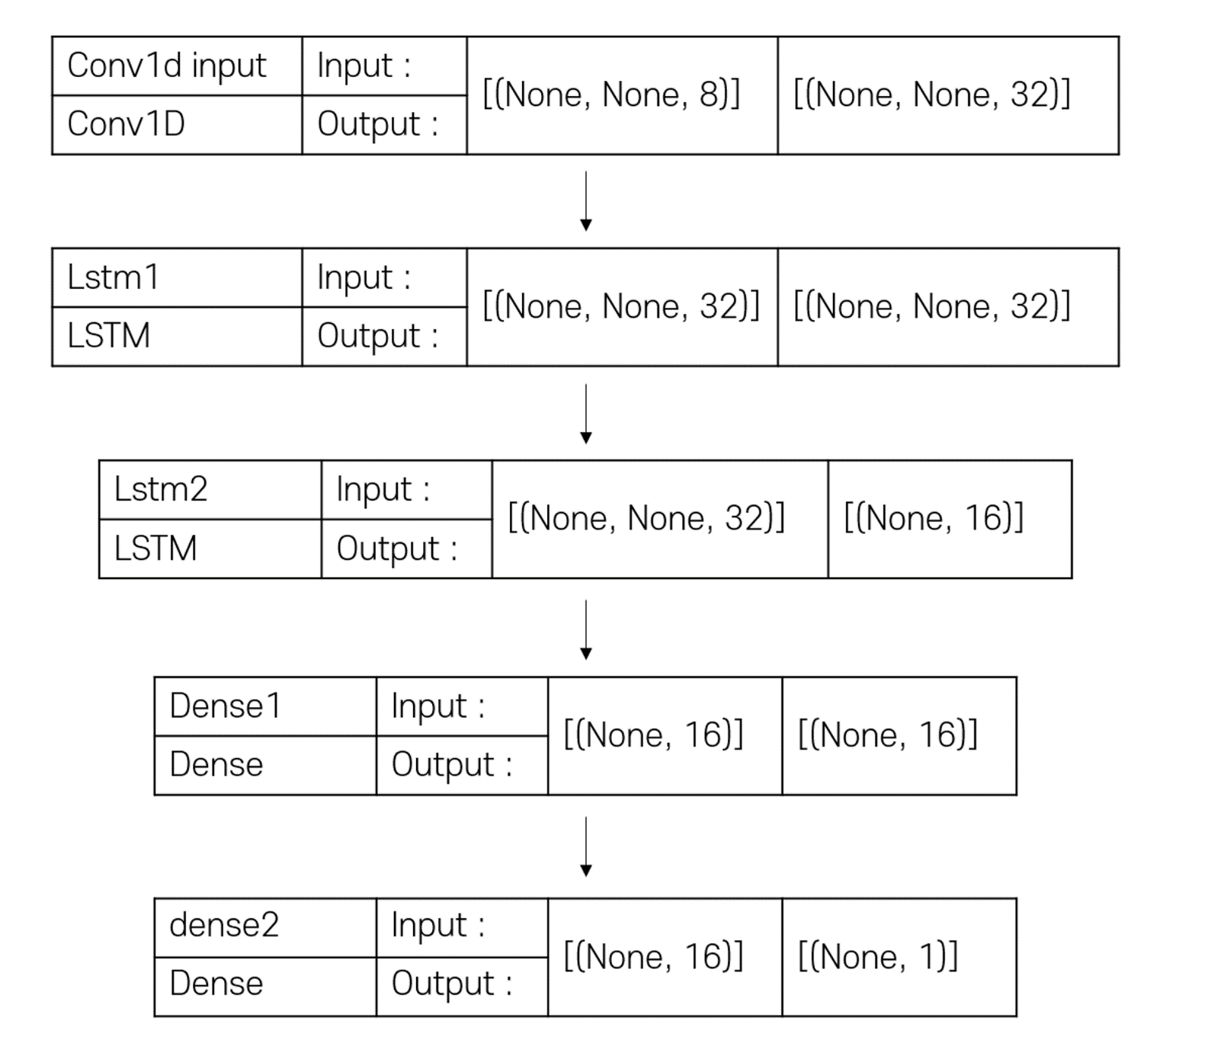
연구 과정
01 | 02 | 03
LSTM 모델링
모델 구축
conv1D – LSTM 모델 구조 설계
최종 모델 구조 : conv1D – LSTM
시계열 데이터에서 변수 간의 지역적 특징을 추출하기 위해 1D CNN을 추가하여 모델 설계
구축한 모델에 대해 window size 3과 5의 두 가지 경우로 나누어 진행
창의적종합설계
Notes:
모델 구조 가로로 제시하는 방안도 고려했으나 현재로선 지금보다 좋은 방안이 떠오르지 않아 보류했습니다.

Slide 21
결과 및 마무리
01 | 02 | 03
테스트 결과
성능 평가 결과
각 변수 조합 별로 확인
에코프로
에코프로
SM
변수 조합 (window size) | Loss
반영 X (3) | 0.0388
반영 X (3) | 0.0878
뉴스 (3) | 0.024
뉴스 (5) | 0.022
종토넷 (3) | 0.028
종토넷 (5) | 0.029
팍스넷 (3) | 0.026
팍스넷 (5) | 0.021
변수 조합 (window size) | Loss
뉴스 + 종토넷 (3) | 0.016
뉴스 + 종토넷 (5) | 0.021
뉴스 + 팍스넷 (3) | 0.019
뉴스 + 팍스넷 (5) | 0.019
종토넷 + 팍스넷 (3) | 0.05
종토넷 + 팍스넷 (5) | 0.025
뉴스 + 종토넷 + 팍스넷 (3) | 0.0248
뉴스 + 종토넷 + 팍스넷 (5) | 0.0416
변수 조합 (window size) | Loss
반영 X (3) | 0.0028
반영 X (3) | 0.0025
뉴스 (3) | 0.0021
뉴스 (5) | 0.0025
종토넷 (3) | 0.002
종토넷 (5) | 0.0062
뉴스 + 종토넷 (3) | 0.0021
뉴스 + 종토넷 (5) | 0.003
창의적종합설계

Slide 22
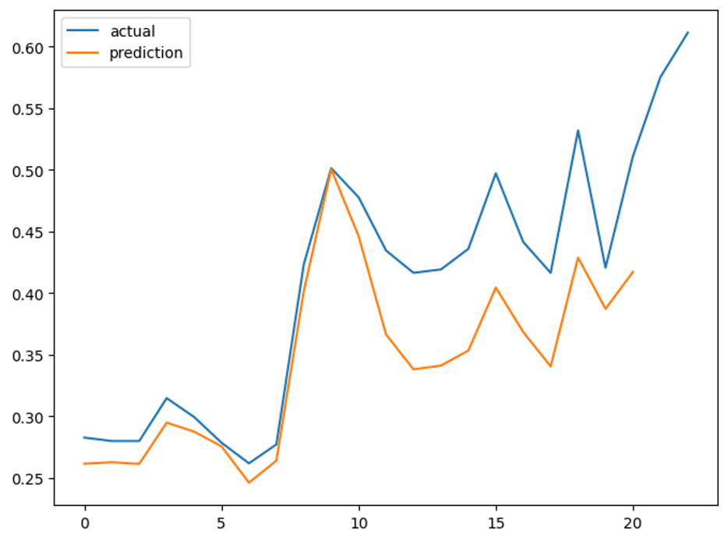
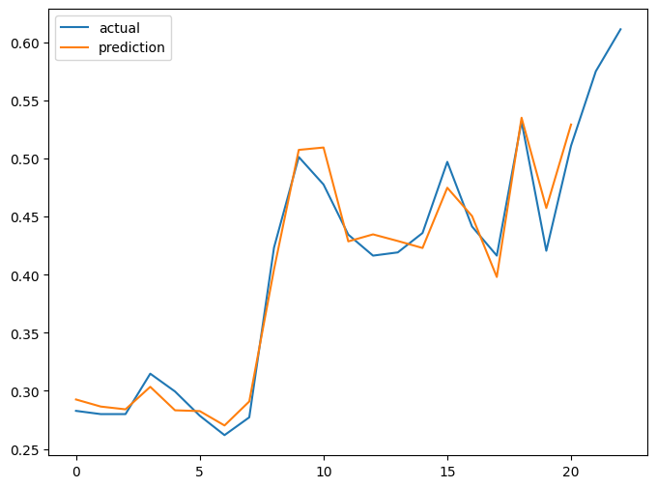
결과 및 마무리
01 | 02 | 03
테스트 결과
예측 결과 시각화
SM 예측 결과
SM 감성분석 미반영
SM 감성분석 반영
창의적종합설계
주가만 반영, window size = 3
Test loss : 0.0038
뉴스 + 종토넷, window size = 3
Test loss : 0.0018

Slide 23
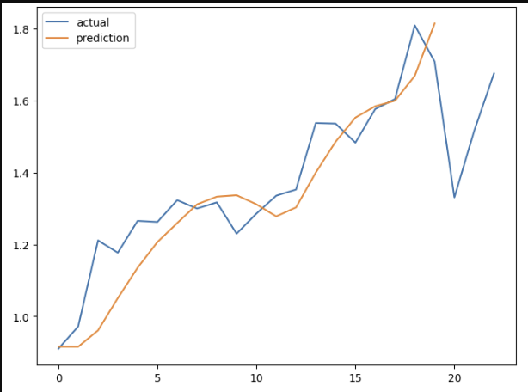
결과 및 마무리
01 | 02 | 03
테스트 결과
예측 결과 시각화
에코프로 예측 결과
에코프로 감성분석 미반영
에코프로 감성분석 반영
창의적종합설계
주가만 반영, window size = 3
Test loss :
뉴스 + 종토넷, window size = 3
Test loss : 0.0016

Slide 24
결과 및 마무리
01 | 02 | 03
결과 분석
01
감성분석 반영 여부에 따른 차이
한 종류만 반영한 경우 : 데이터 소스 간 큰 차이 없음
두 종목 모두 [뉴스 + 종토넷, window size = 3] 조합이 가장 낮은 test loss를 보임
에코프로의 경우 세 변수 모두 반영했을 때에 그다지 좋은 성능을 보이지 않음
➡️ 팍스넷이 상대적으로 데이터 양이 적어 해당 날짜의 현상을 적절히 반영하지 못한 것으로 추정
02
종목에 따른 차이
< 에코프로 >
감성분석 반영 여부가 loss에 큰 영향을 미치는 것을 확인
하지만 변동성이 큰 부분에 대해서는 감성분석 결과 반영이 큰 성능 향상을 가져오지 못함
창의적종합설계
< SM >
에코프로만큼은 아니지만 감성분석 결과가 loss 향상에 영향을 미치며, 전체적인 추세를 잘 따라감을 확인
03
기타 사항
window size는 일관성을 보이는 경향이 없음 ➡️ 다른 조건들에 비해 큰 영향을 미치지 않는 것이라 판단

Slide 25
결과 및 마무리
01 | 02 | 03
결론 및 한계
감성 분석을 반영하는 것이 주가 예측에 도움이 될 수 있다
하지만, 종목에 따라 영향 정도에는 차이가 있음
감성 분석 반영이 미치는 영향은 에코프로가 크지만, 전반적인 예측은 SM이 더 정확
01
보완 및 한계점
전체 6개월 중 휴장일을 고려한 124일을 활용 → 실제 예측에 활용한 기간은 20일 정도
정확한 예측을 수행하기에는 부족했던 데이터 양
더 다양한 종목에 대해 분석을 진행한다면 주식 성격에 따른 차이점을 명확히 파악할 수 있었을 것
창의적종합설계
02
긍정적인 점
결과를 통해 감성분석 결과, 즉 투자자의 심리를 주가 예측에 반영하는 것이 유의미할 수 있다는 것을 확인

Slide 26

Q&A
감사합니다 !
1조
투자자 심리에 따른 테마주 주가 변동 예측 모델
Member
김지현 김홍진 윤남경
이원재 이종욱 차민재

